Slide 1
A magyar
képzőművészet

Slide 2
Láttató, alkotó tevékenység.

Slide 3
Képzőművészet ágai
Közvetlen ág
Rokon ág
intermédia
szobrászat
textilművészet
filmművészet
éremművészet
grafika
színházművészet
építészet
festészet
médiaművészet
fotóművészet

Slide 4
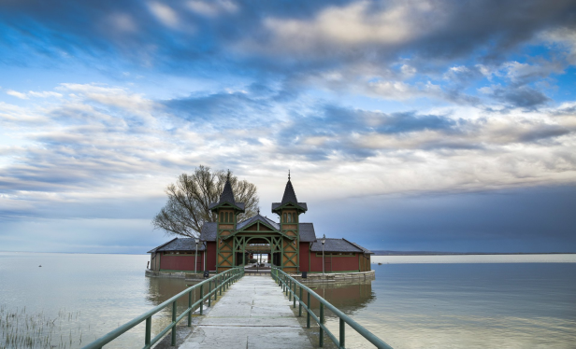
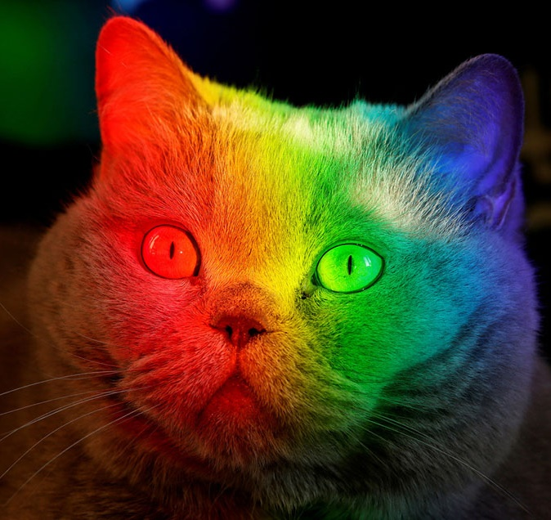
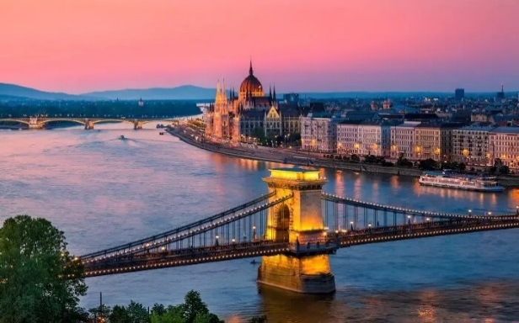
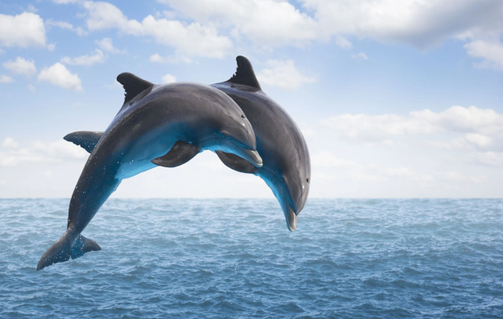
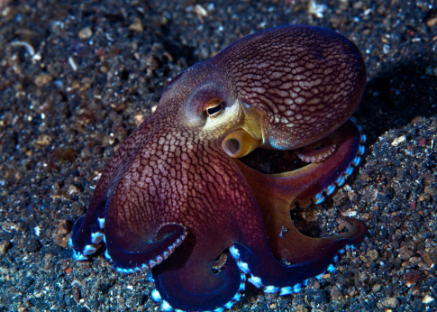
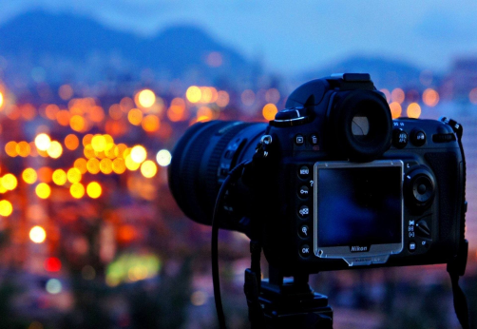
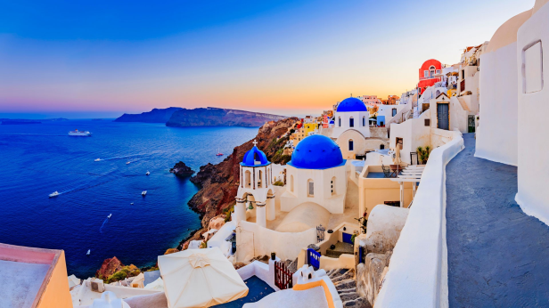
Intermédia
A technikai alapú információtovábbító eszközök összessége (pl.: fotó, film, magnó, videó, TV, számítógép, internet)

Slide 5
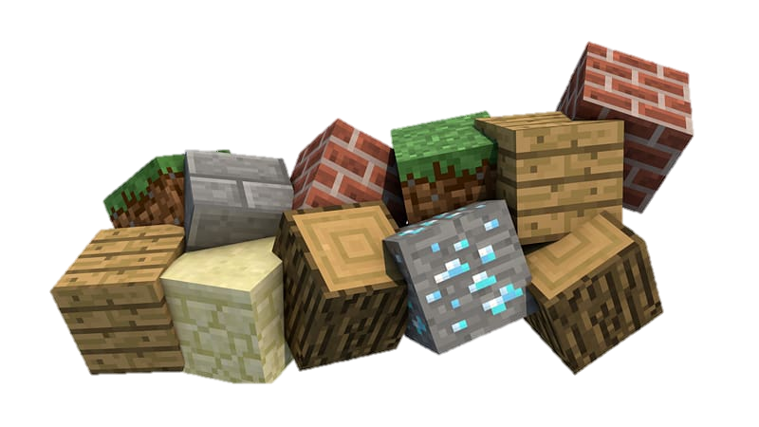
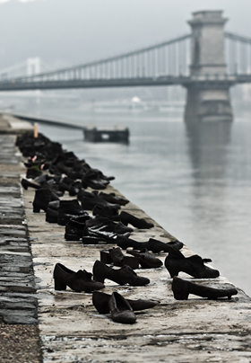
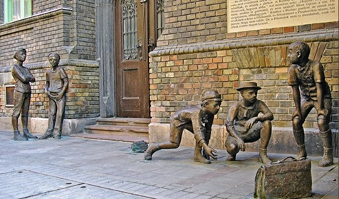
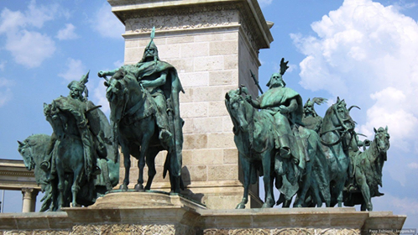
Bármely háromdimenziós műalkotás. Elsődlegesen a térrel áll összefüggésben.
Budapesti holokauszt emlékmű
Hősök tere – A hét vezér (Budapest)
Pál utcai fiúk (Budapest)

Slide 6
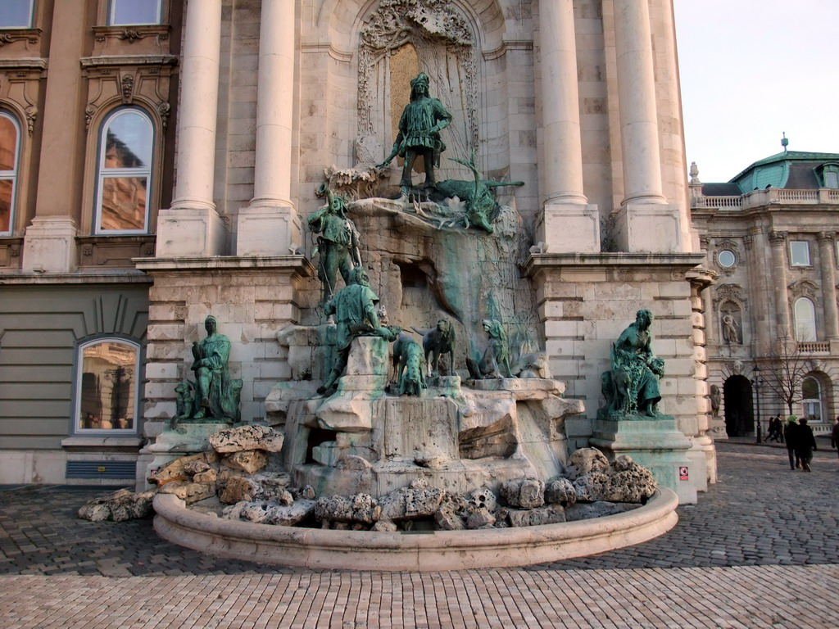
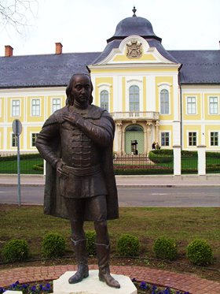
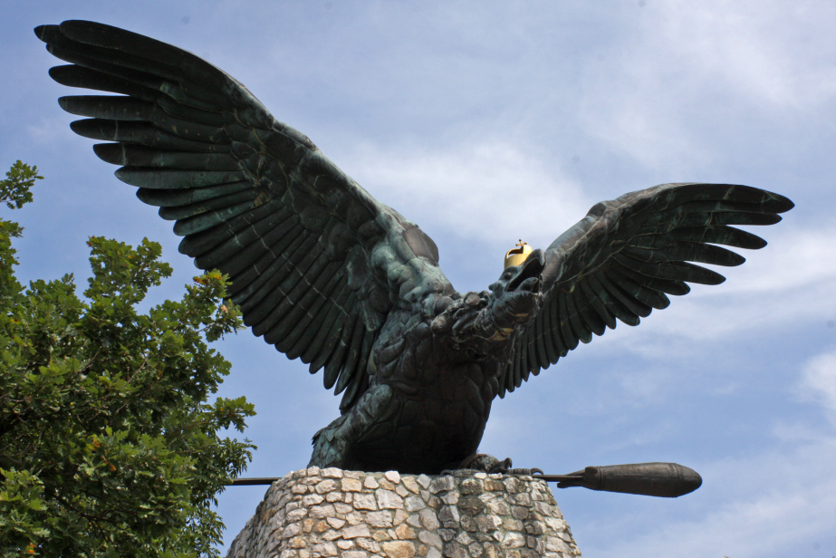
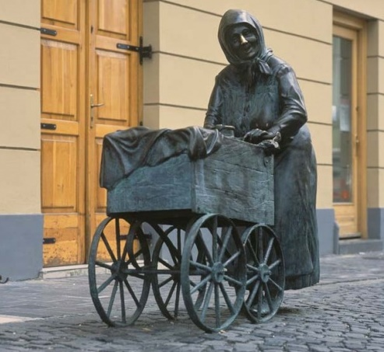
Grassalkovich Antal szobor (Hatvan)
Mátyás kútja (Budapest)
Kati néni (Székesfehérvár)
Tatabányai turul

Slide 7
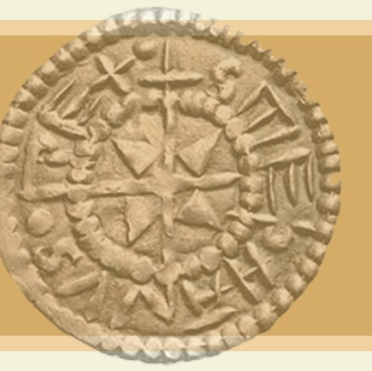
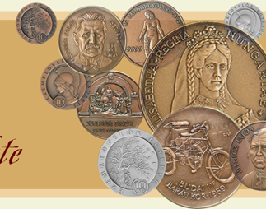
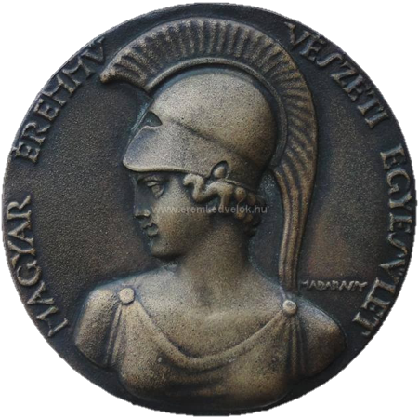
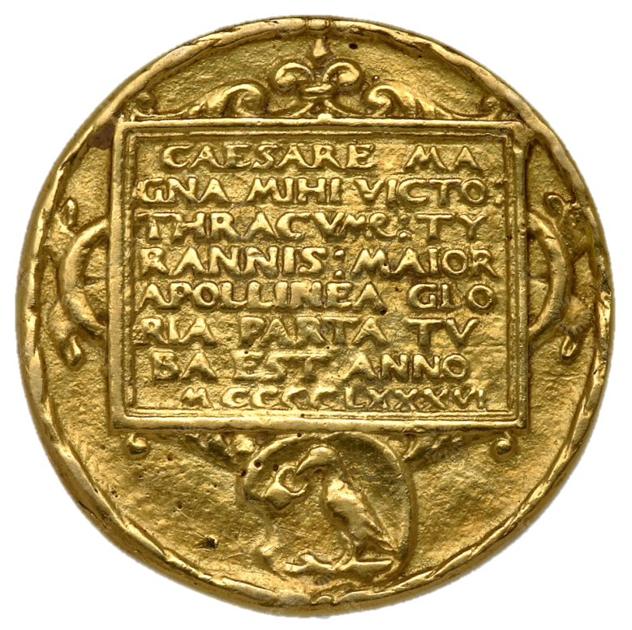
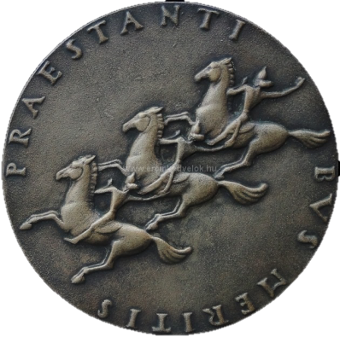
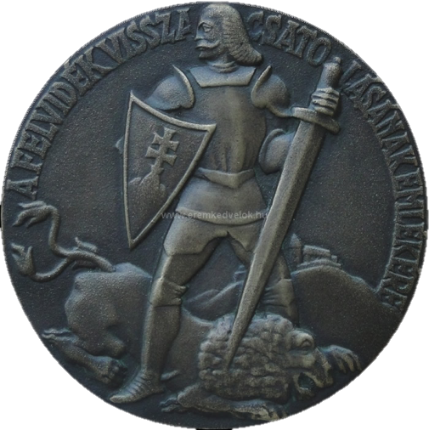
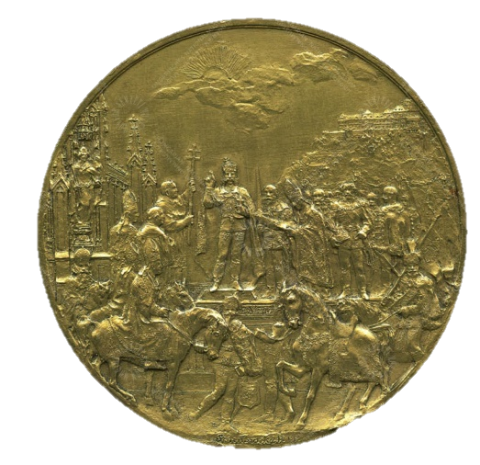
„
Éremmuvészet
Az éremművészet kialakulása az érme megjelenéséhez kötődik
Alapanyagok: réz, bronz nemesfémből (arany, ezüst)
Elkészítési folyamata: öntészeti vagy sajtolási (verési) technikával.

Slide 8
A grafika a képzőművészet azon ága, amelyhez a sokszorosítási eljárással készült, de eredetinek tekinthető alkotások tartoznak, illetve azok az egyszeri alkotásokról sokszorosító eljárással készült reprodukciók, melyek nem tekinthetők egyedi alkotásnak.
Grafika
A grafikai sokszorosítás nyomtatás révén történik.
A nyomtatás technikai eljárásai:
• Magasnyomtatás
• Mélynyomtatás
• Síknyomtatás
• Szitanyomtatás

Slide 9
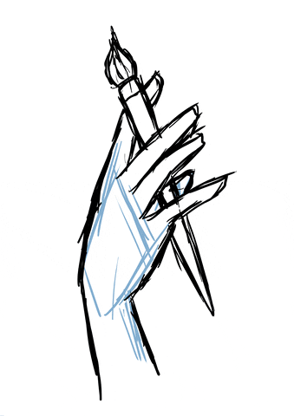
Festészet
Síkbeli színekből, vonalakból állít elő művészi kompozíciót.
A festmény lehet:
figuratív (ábrázoló)
nonfiguratív (nem ábrázoló)
Fajtái:
Akvarell
Tempera
Olajfestmény
Mozaik
Tűzzománc
Freskó
Gouache
Textil
Üvegfestmény

Slide 10
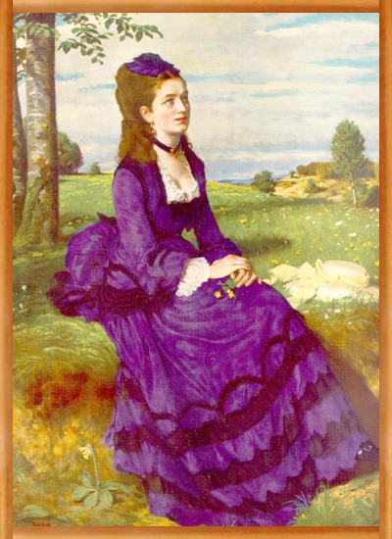
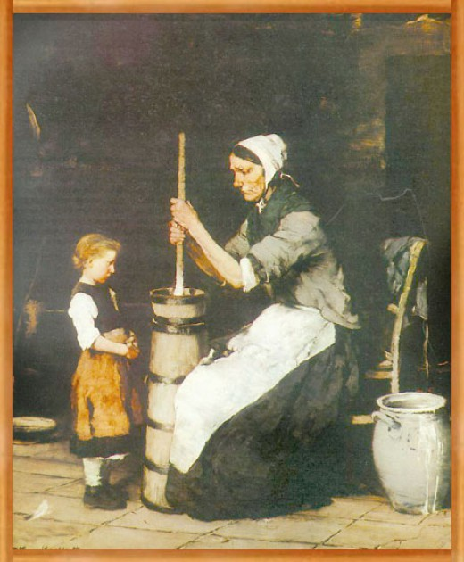
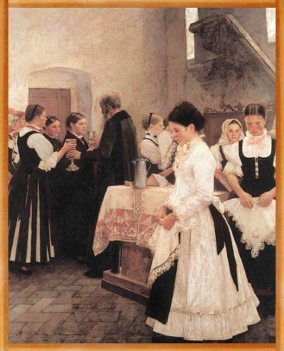
Híres magyar festmények:
Szinyei Merse Pál
Lilaruhás nő
Munkácsy Mihály
Vajköpülés
Csók István
Úrvacsora

Slide 11
Médiaművészet
Mozgóképet használó alkotás.
Eleinte: fotográfiára, a képzőművészeti célra használt fotóra, filmre, videóra vonatkozott később megjelentek a számítógépen előállított műalkotások
(pl.: grafika, animáció, szimuláció)

Slide 12
Rokon művészeti ágak

Slide 13
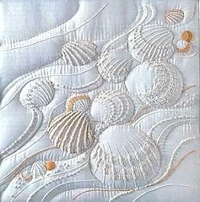
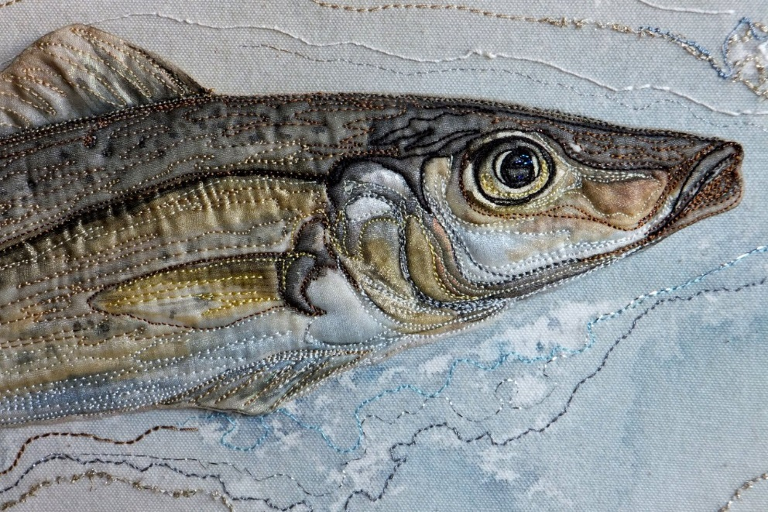
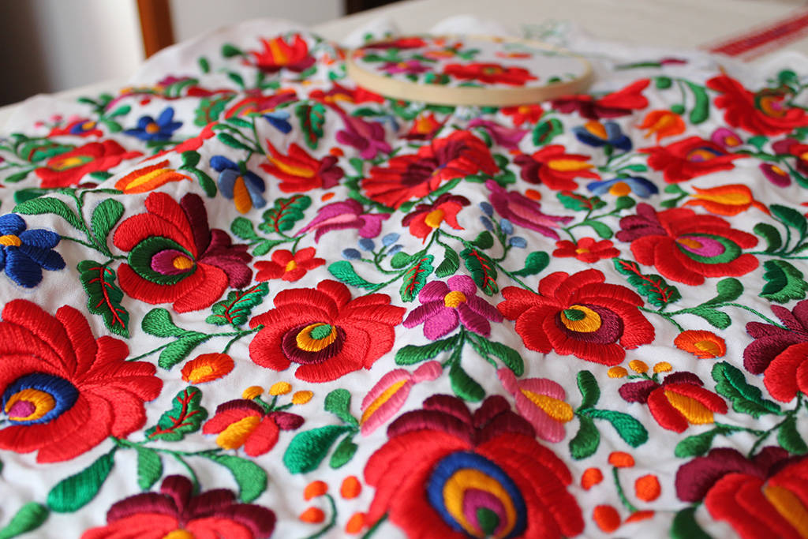
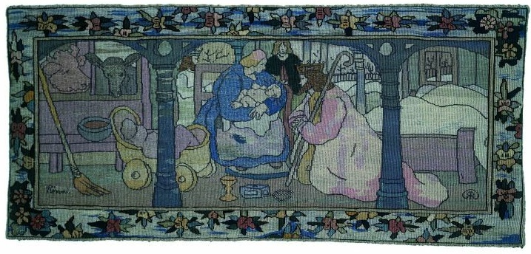
Textilművészet
A textilkészítés háziipari
tevékenység volt.
Erre alapozódott
↓ Textilművészet

Slide 14
Filmművészet
Legnépszerűbb művészeti és szórakoztatási médium. A rögzítés és a visszajátszás egyaránt technikai eszközökkel történik. A teret, a mozgást, az időbeni változást a maga valóságában képes megörökíteni, majd a néző számára visszaadni.

Slide 16
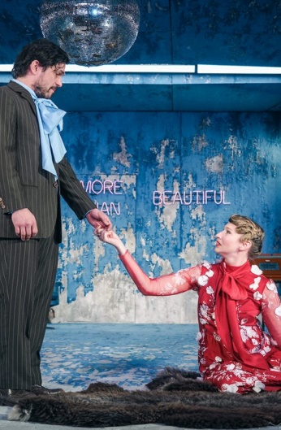
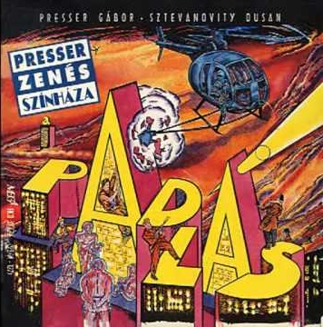
Színházművészet
Az előadó-művészetek azon ága, amelynek keretében közönség előtt színjáték útján, beszéddel, mozdulatokkal, hanghatásokkal és látványelemekkel történeteket mutatnak be.

Slide 17
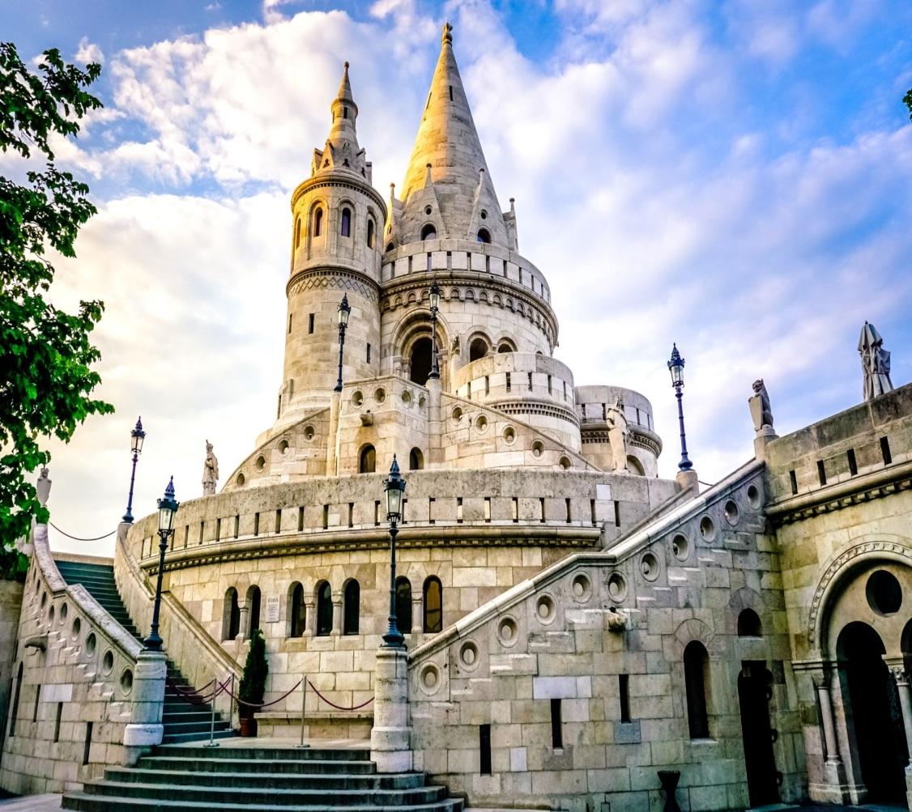
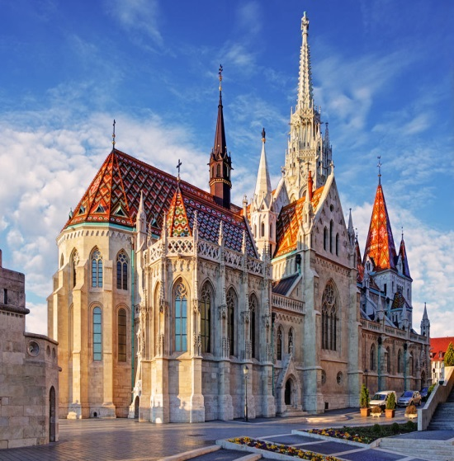
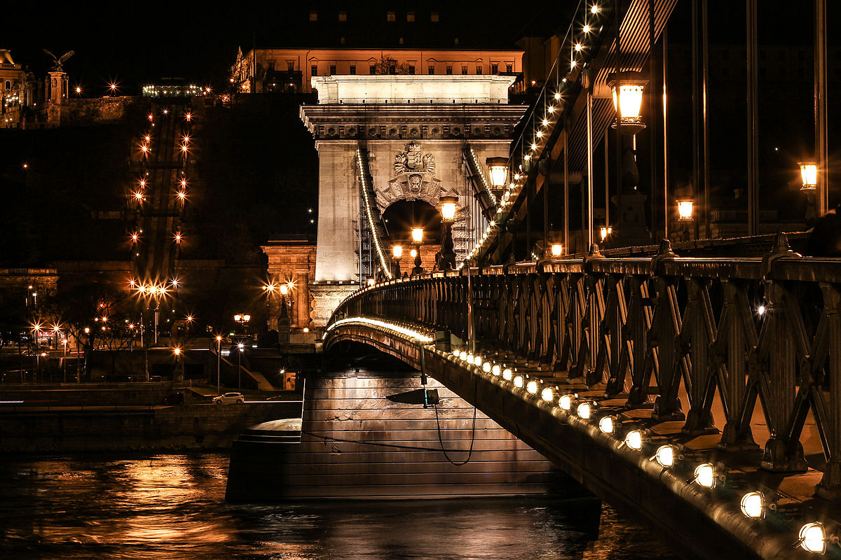
Halászbástya
Építészet
Mátyás Templom
Építészet az épületek és építmények létrehozása, tágabb értelemben az épített környezet kialakítása.
Széchenyi lánchíd

Slide 18
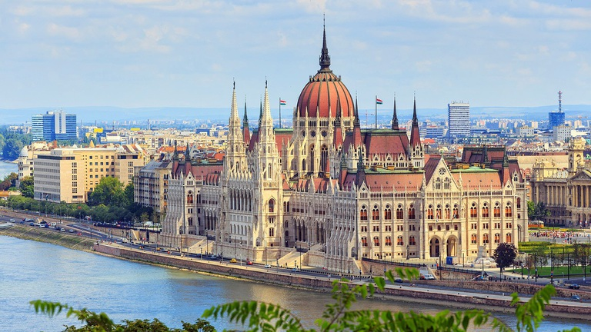
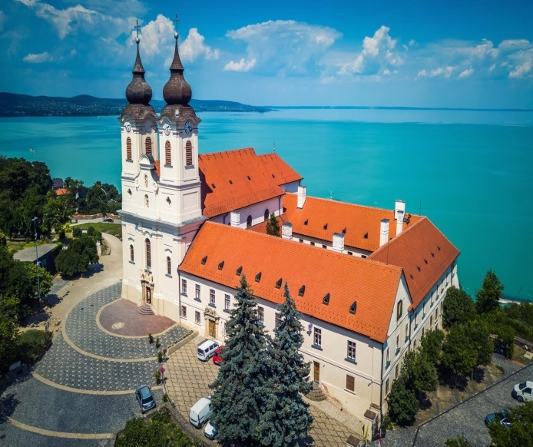
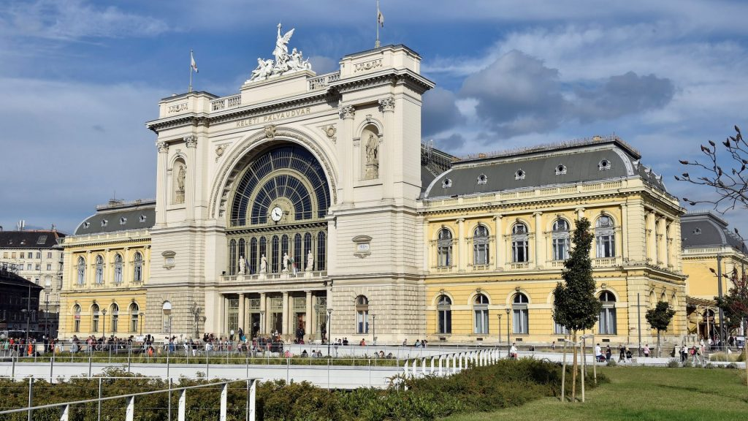
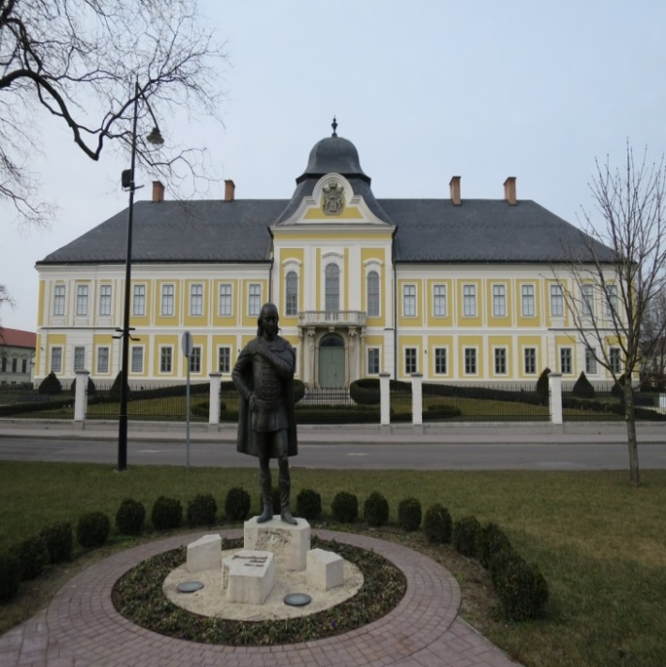
Parlament
Tihanyi
apátság
Keleti
Pályaudvar
Grassalkovich
kastély

Slide 19
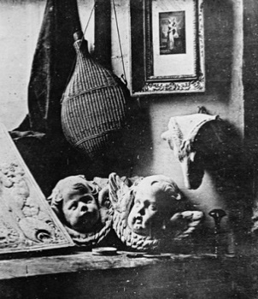
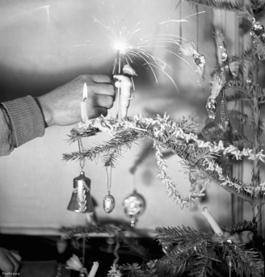
Fotóművészet
A fotográfia vagy fényképészet a fény által közvetített képi információk rögzítése technikai eszközök (fényképezőgép, fényérzékeny anyag stb.) segítségével.

Slide 20
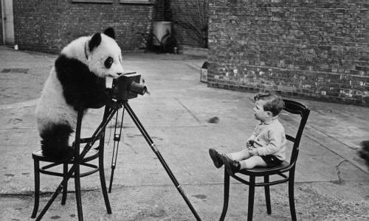
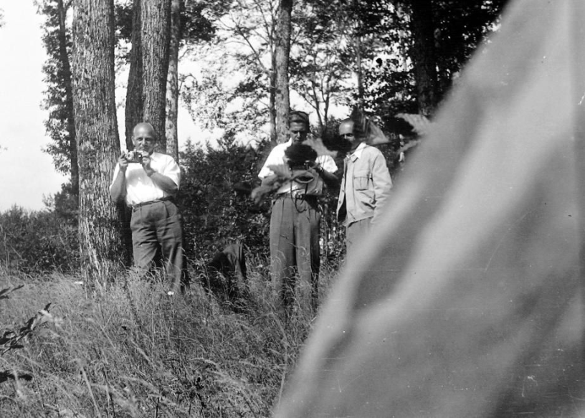
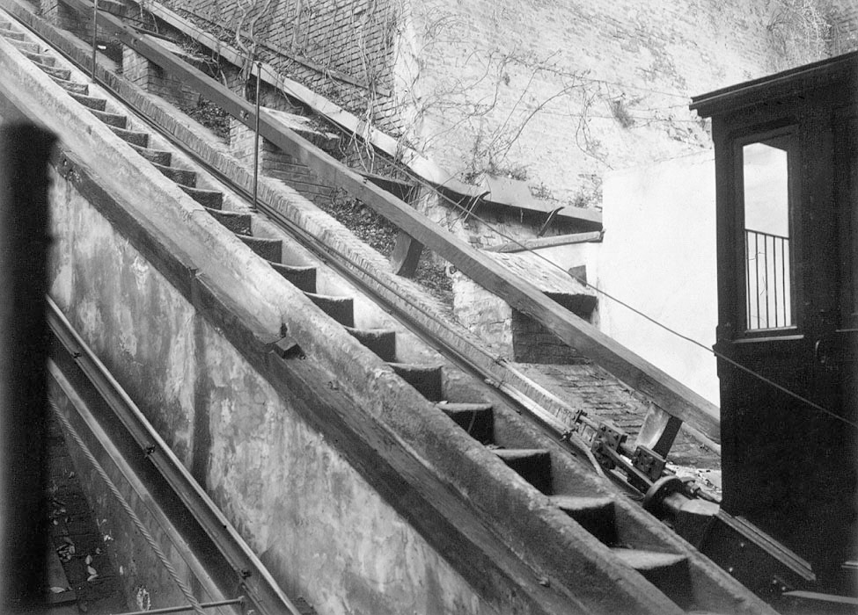
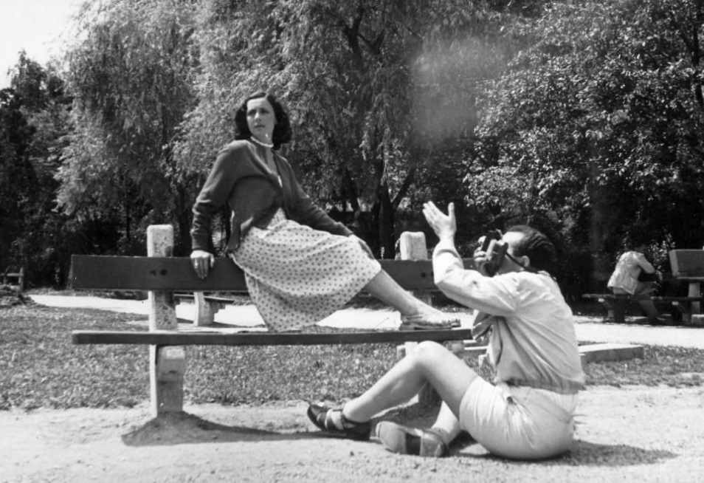

Slide 21
Köszönöm a figyelmeteket!

